Slide 1
Jaringan Syaraf Tiruan (JST)

Slide 2
Jaringan Syaraf Biologis
Otak manusia berisi jutaan sel syaraf (neuron) yang bertugas memproses informasi
Neuron saling berinteraksi satu sama lain mendukung kemampuan kerja otak manusia

Slide 3
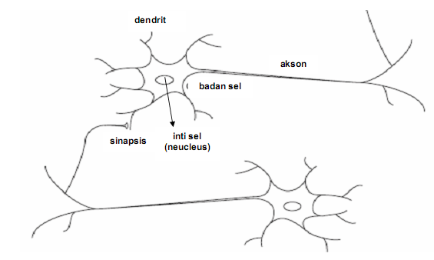
Sel Syaraf (Neuron)

Slide 4
Sel Syaraf (Neuron)
Komponen utama neuron dapat dikelompokkan menjadi 3 bagian :
  Dendrit = bertugas menerima informasi = jalur input bagi soma
  Badan sel (soma) = tempat pengolahan informasi, di badan sel terdapat inti sel yang bertugas mengolah informasi
  Akson = bertugas mengirimkan impuls-impuls sinyal ke sel syaraf lain = jalur output bagi soma
  Antar dendrit dipertemukan dengan sinapsis

Slide 5
Jaringan Syaraf Tiruan
Meniru cara kerja jaringan syaraf biologis
Generalisasi model matematis dari pemahaman manusia:
  Pemrosesan informasi terjadi pada neuron
  Sinyal mengalir diantara sel saraf/neuron melalui suatu sambungan penghubung
  Setiap sambungan penghubung memiliki bobot yang bersesuaian.
  Bobot ini akan digunakan untuk menggandakan / mengalikan sinyal yang dikirim melaluinya.
  Setiap sel syaraf akan menerapkan fungsi aktivasi terhadap sinyal hasil penjumlahan berbobot yang masuk kepadanya untuk menentukan sinyal keluarannya.

Slide 6

Analogi JST dengan JSB

Slide 7
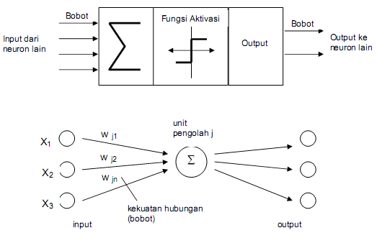
Model Struktur Neuron JST

Slide 8
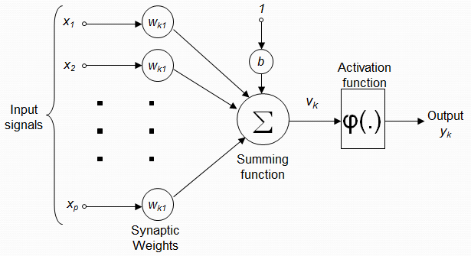
Model Sel Syaraf (Neuron)

Slide 9
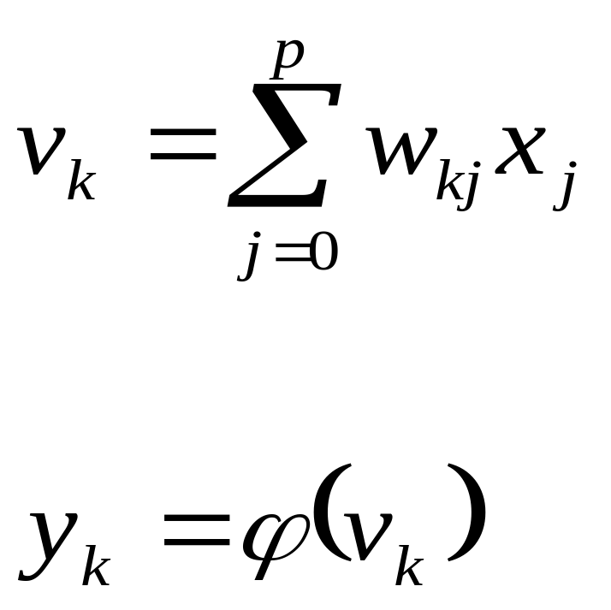
Model Sel Syaraf (Neuron)
Secara matematis:
dan

Slide 10
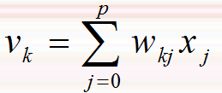
SUMMATION FUNCTION
Fungsi yang digunakan untuk mencari rata-rata bobot dari semua elemen input.
Bentuk sederhananya adalah dengan mengalikan setiap nilai input (Xj) dengan bobotnya (Wij) dan menjumlahkannya

Slide 11
SUMMATION FUNCTION
Diibaratkan dengan sebuah neuron yang memonitor sinyal yang datang dari neuron-neuron lain.
Neuron ini menghitung penjumlahan berbobotnya dan kemudian menentukan sinyal untuk dikirim ke neuron-neuron lain.

Slide 12
Fungsi Aktivasi
Dipakai untuk menentukan keluaran suatu neuron
Merupakan fungsi yang menggambarkan hubungan antara tingkat aktivasi internal (summation function) yang mungkin berbentuk linier atau nonlinear.
Beberapa fungsi aktivasi JST diantaranya hard limit, purelin, dan sigmoid. Yang populer digunakan adalah fungsi sigmoid yang memiliki beberapa varian : sigmoid logaritma, sigmoid biner, sigmoid bipolar, sigmoid tangen.

Slide 13
Fungsi Aktivasi
Hard limit memberikan batasan tegas 0 atau 1, purelin memisahkan secara linier, sigmoid berupa fungsi smooth bernilai antara 0 sampai dengan 1 (bila biner) atau antara -1 sampai 1 (bila bipolar)

Slide 14
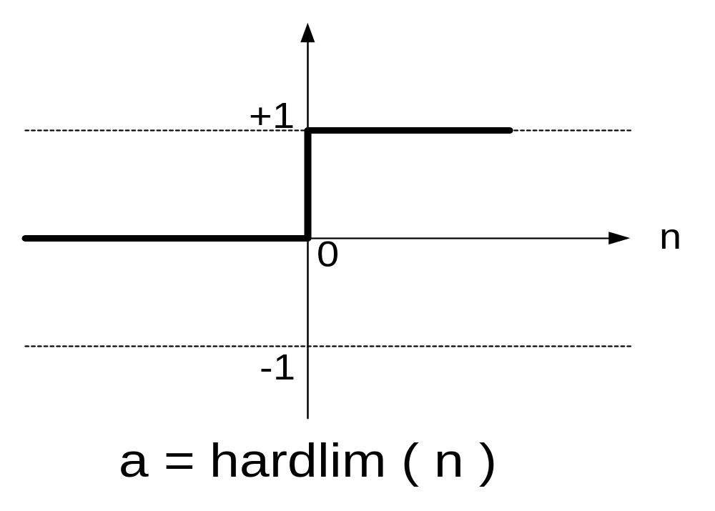
Fungsi Aktivasi
Hard limit function
    a = 0 jika n < 0
    a = 1 jika n ≥ 0

Slide 15
Karakteristik JST
Dapat belajar dari pengalaman
Algoritma untuk JST beroperasi secara langsung dengan angka sehingga data yang tidak numerik harus diubah menjadi data numerik.
JST tidak diprogram untuk menghasilkan keluaran tertentu. Semua keluaran atau kesimpulan yang ditarik oleh jaringan didasarkan pada pengalamannya selama mengikuti proses pembelajaran.
Pada proses pembelajaran, ke dalam JST dimasukkan pola-pola input (dan output) lalu jaringan akan diajari untuk memberikan jawaban yang bisa diterima.

Slide 16
Karakteristik JST
Ditentukan oleh :
  Pola hubungan antar neuron (disebut arsitektur jaringan)
  Metode penentuan bobot-bobot sambungan (disebut dengan pelatihan atau proses belajar jaringan)
  Fungsi aktivasi

Slide 17
Arsitektur JST
Pada JST, neuron-neuron akan dikumpulkan dalam lapisan-lapisan (layer) yang disebut dengan lapisan neuron (neuron layers).
Neuron-neuron pada satu lapisan akan dihubungkan dengan lapisan-lapisan sebelum dan sesudahnya.
Informasi yang diberikan pada jaringan syaraf akan dirambatkan lapisan ke lapisan, mulai dari lapisan input sampai ke lapisan output melalui lapisan tersembunyi (hidden layer).

Slide 18
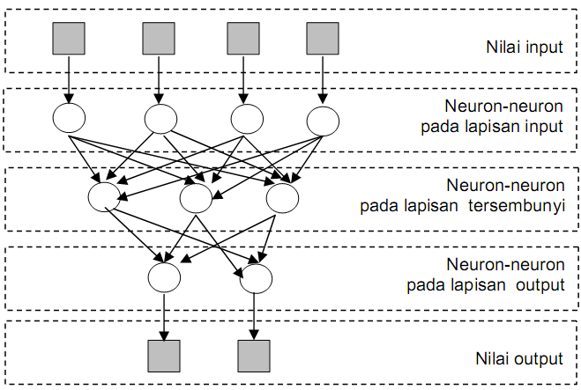
Contoh

Slide 19
Arsitektur JST
Faktor terpenting untuk menentukan kelakuan suatu neuron adalah fungsi aktivasi dan pola bobotnya.
Umumnya neuron yang terletak pada lapisan yang sama akan memiliki keadaan yang sama → fungsi aktivasi yang sama.
Bila neuron-neuron pada suatu lapisan (misal lapisan tersembunyi) akan dihubungkan dengan neuron-neuron pada lapisan lain (misal lapisan output) maka setiap neuron pada lapisan tersebut (lapisan tersembunyi) juga harus dihubungkan dengan setiap neuron pada lapisan lainnya (lapisan output)

Slide 20
Arsitektur JST
Ada beberapa arsitektur jaringan syaraf, antara lain :
  Jaringan dengan lapisan tunggal (single layer net)
  Jaringan dengan banyak lapisan (multilayer net)
  Jaringan dengan lapisan kompetitif (competitive net)

Slide 21
Single Layer Net
Hanya memiliki satu lapisan dengan
bobot-bobot terhubung
Jaringan ini hanya menerima input
kemudian secara langsung akan
mengolahnya menjadi output tanpa
harus melalui lapisan tersembunyi.

Slide 22
Single Layer Net
Seberapa besar hubungan antara 2 neuron ditentukan oleh bobot yang bersesuaian.
Semua unit input akan dihubungkan dengan setiap unit output.

Slide 23
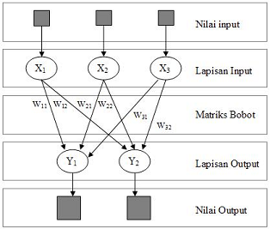
Single Layer Net

Slide 24
Multilayer Net
Memiliki 1 atau lebih lapisan yang terletak diantara lapisan input dan lapisan output
Ada lapisan bobot yang terletak antara 2 lapisan yang bersebelahan
Jaringan dengan banyak lapisan ini dapat menyelesaikan permasalahan yang lebih sulit daripada lapisan tunggal, tentu saja dengan pembelajaran yang lebih rumit

Slide 25
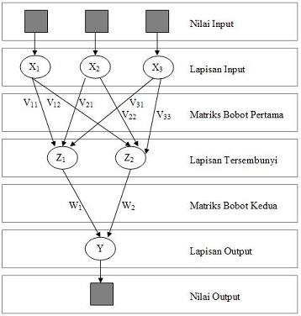
Multilayer Net

Slide 26
Competitive Net
Sekumpulan neuron bersaing untuk mendapatkan hak menjadi aktif
Umumnya hubungan antar neuron pada lapisan kompetitif ini tidak diperlihatkan pada diagram arsitektur

Slide 27
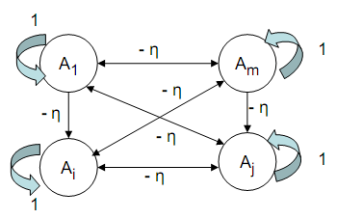
Competitive Net

Slide 28
Proses Pembelajaran Jaringan
Cara belajar JST :
Ke dalam JST diinputkan informasi yang sebelumnya telah diketahui hasil keluarannya.
Penginputan informasi ini dilakukan lewat node-node atau unit-unit input. Bobot-bobot antarkoneksi dalam suatu arsitektur diberi nilai awal dan kemudian JST dijalankan.

Slide 29
Proses Pembelajaran Jaringan
Bobot-bobot ini bagi jaringan digunakan untuk belajar dan mengingat suatu informasi. Pengaturan bobot dilakukan secara terus-menerus dan dengan menggunakan kriteria tertentu sampai diperoleh keluaran yang diharapkan.
Hal yang ingin dicapai dengan melatih/mengajari JST adalah untuk mencapai keseimbangan antara kemampuan memorisasi dan generalisasi.

Slide 30
Proses Pembelajaran Jaringan
Kemampuan memorisasi = kemampuan JST untuk memanggil kembali secara sempurna sebuah pola yang telah dipelajari.
Kemampuan generalisasi = adalah kemampuan JST untuk menghasilkan respon yang bisa diterima terhadap pola-pola input yang serupa (namun tidak identik) dengan pola-pola yang sebelumnya telah dipelajari.

Slide 31
Metode Pembelajaran JST
Pembelajaran terawasi (supervised learning)
Pembelajaran tak terawasi (unsupervised learning)
Gabungan pembelajaran terawasi dan tak terawasi (hybrid)

Slide 32
Pembelajaran Terawasi
Output yang diharapkan telah diketahui sebelumnya
Contoh : JST untuk mengenali pasangan pola, misalkan pada operasi AND
Input |  | Target
0 | 0 | 0
0 | 1 | 0
1 | 0 | 0
1 | 1 | 1

Slide 33
Pembelajaran Terawasi
Satu pola input akan diberikan ke satu neuron pada lapisan input
Pola ini akan dirambatkan di sepanjang jaringan syaraf hingga sampai ke neuron pada lapisan output
Lapisan output ini akan membangkitkan pola output yang akan dicocokkan dengan pola output targetnya
Jika berbeda → error
Jika error terlalu besar, perlu dilakukan pembelajaran lebih banyak

Slide 34
Pembelajaran Tak Terawasi
Tidak memerlukan target output
Tidak dapat ditentukan hasil yang diharapkan selama proses pembelajaran
Nilai bobot disusun dalam suatu range tertentu tergantung nilai input yang diberikan
Tujuannya untuk mengelompokkan unit yang hampir sama dalam suatu area tertentu

Slide 35
Hybrid
Merupakan kombinasi dari kedua pembelajaran tersebut. Sebagian dari bobot-bobotnya ditentukan melalui pembelajaran terawasi dan sebagian lainnya melalui pembelajaran tak terawasi.

Slide 36
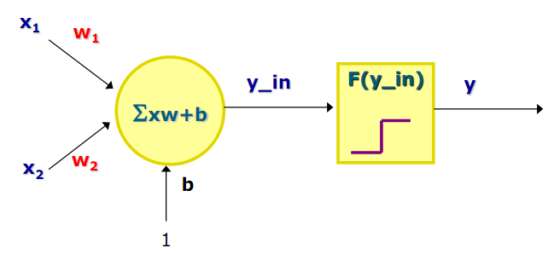
Model Hebb

Slide 37
Model Hebb
Langkah-langkah :
Inisialisasi semua bobot = Wi = 0 (i=1,..,n)
Untuk semua vektor input s dan unit target t, lakukan :
  Set aktivasi unit masukan Xi = Si (i=1,..,n)
  Set aktivasi unit keluaran y = t
  Perbaiki bobot menurut persamaan
    Wi (baru) = Wi(lama)+∆W
    ∆W = Xi.y
  Perbaiki bias menurut persamaan :
    b(baru) = b(lama)+y

Slide 38
Contoh Kasus
Membedakan pola :
# o # # o o
o # o # o o
# o # # # #
(X) (L)
Bagaimana JST mengenali pola berikut :
# # o
# # o
# # #

Slide 39
Contoh Kasus
# = 1, o = -1
X = 1, L = -1
Fungsi aktivasi :
y = 1, jika y_in >= 0
y = -1, jika y_in < 0
# o # # o o
o # o t=1 # o o t= -1
# o # # # #

Slide 40
Contoh Kasus
Input pertama :
1 -1 1
-1 1 -1
1 -1 1
∆W = x.t, maka nilai ∆W untuk tiap input:
1 -1 1
-1 1 -1
1 -1 1
Bias = b.t = 1.1 = 1

Slide 41
Contoh Kasus
Input kedua :
1 -1 -1
1 -1 -1
1 1 1
∆W = x.t, maka nilai ∆W untuk tiap input:
-1 1 1
-1 1 1
-1 -1 -1
Bias = b.t = 1.-1 = -1

Slide 42
Contoh Kasus
Bobot baru :
0 0 2
-2 2 0
0 -2 0
Bias = 0

Slide 43
Contoh Kasus
Aplikasikan bobot baru ke input 1 :
(1.0)+( -1.0)+(1.2)+(-1.-2)+(1.2)+
(-1.0)+(1.0)+(-1.-2)+(1.0) = 8
Jadi y = 1, sesuai target (t=1)
Aplikasikan bobot baru ke input 2 :
(1.0)+( -1.0)+(-1.2)+(1.-2)+(-1.2)+
(-1.0)+(1.0)+(1.-2)+(1.0) = -8
Jadi y = -1, sesuai target (t=-1)
Jadi JST sudah bisa mengenali pola

Slide 44
Contoh Kasus
Aplikasikan ke pola yang baru :
1 1 -1
1 1 -1
1 1 1
Beri bobot yang baru : (1.0)+( -1.0)+
(-1.2)+(1.-2)+(-1.2)+ (-1.0)+(1.0)+
(1.-2)+(1.0) = -8
Jadi y = -1, dikenali sebagai L

Slide 45
Perceptron
Bentuk paling sederhana dari JST.
Digunakan untuk pengklasifikasian pola khusus yang biasa disebut linearable separable.
Terbatas hanya untuk mengklasifikasikan dua kelas saja.

Slide 46
Perceptron
Output y
Inputs
Threshold Ө
(bias)
x_{p}

Slide 47
Perceptron
x₁
w₁
w₂
v_{i}
φ(vi)
x₂
Output y
Inputs
Hard limiter
- 1
w_{p}
Threshold Ө
(bias)
x_{p}

Slide 48
Perceptron
x₂
Kelas K₁
Kelas K₂
x₁
Decision boundary
w₁x₁ + w₂x₂ - Ө = 0

Slide 49
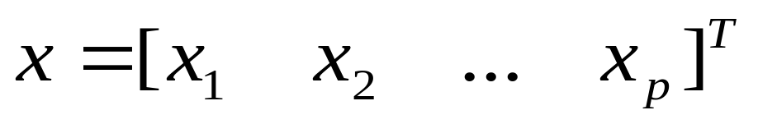
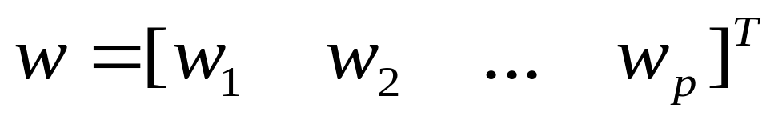
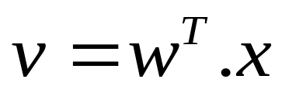
Perceptron
Vektor input:
Vektor bobot:
Vektor output:

Slide 50
Perceptron
Aturan Pembelajaran (Learning Rule)
  Error e (sinyal kesalahan) dinyatakan sbb:
  e = t – y
dimana :
  Jika e = 1 , maka w^{baru} = w^{lama} + x ( 1 )
  Jika e = -1 , maka w^{baru} = w^{lama} – x ( 2 )
  Jika e = 0 , maka w^{baru} = w^{lama} ( 3 )
w^{baru} = w^{lama} + e.x
b^{baru} = b^{lama} + e

Slide 51
Keterangan Variabel-Variabel
e = error
t = target
x = input
y = output
w = bobot

Slide 52

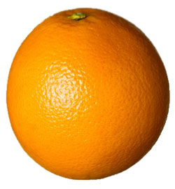
Contoh Kasus
Membedakan :

Slide 53
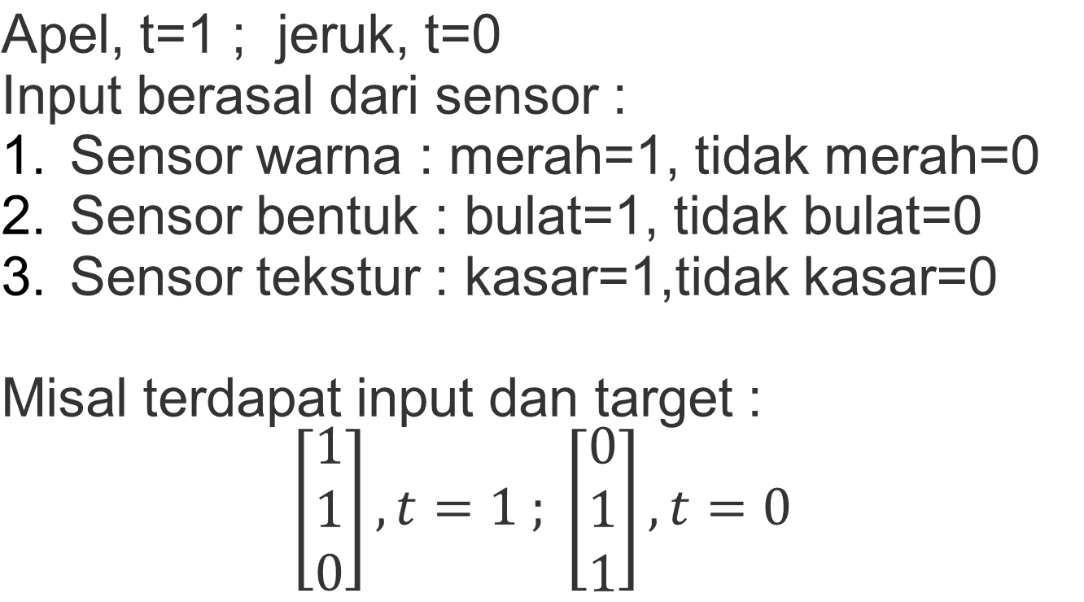
Contoh Kasus

Slide 54
Contoh Kasus
x
1
w
w
1
x
2
Σ
v
y
2
x
w
3
3
No bias neuron
Ada 3 input yaitu x1,x2 dan x3
Ada 3 bobot yaitu w1, w2 dan w3
  Tentukan bobot secara random, misal :
  w = [0.5 0.5 0.5]

Slide 55
Contoh Kasus
Hitung jumlah input berbobot (v)
(1*0.5)+(1*0.5)+(0*0.5) = 1

Slide 56
Contoh Kasus
2. Fungsi Aktivasi (menggunakan hardlimit)
    y = 0 jika v < 0
    y = 1 jika v ≥ 0
y = hardlimit(v)
y = hardlimit(1)
Jadi y = 1, sesuai target t = 1 untuk input pertama

Slide 57
Contoh Kasus
3.Cek bobot apakah cocok dengan input kedua [0 1 1] dengan t=0, bobot [0.5 0.5 0.5]
v = (0.5*0)+(0.5*1)+(0.5*1) = 1
y = hardlimit(1)
y = 1, tidak sesuai dengan target, t = 0, maka harus dilakukan perubahan bobot

Slide 58
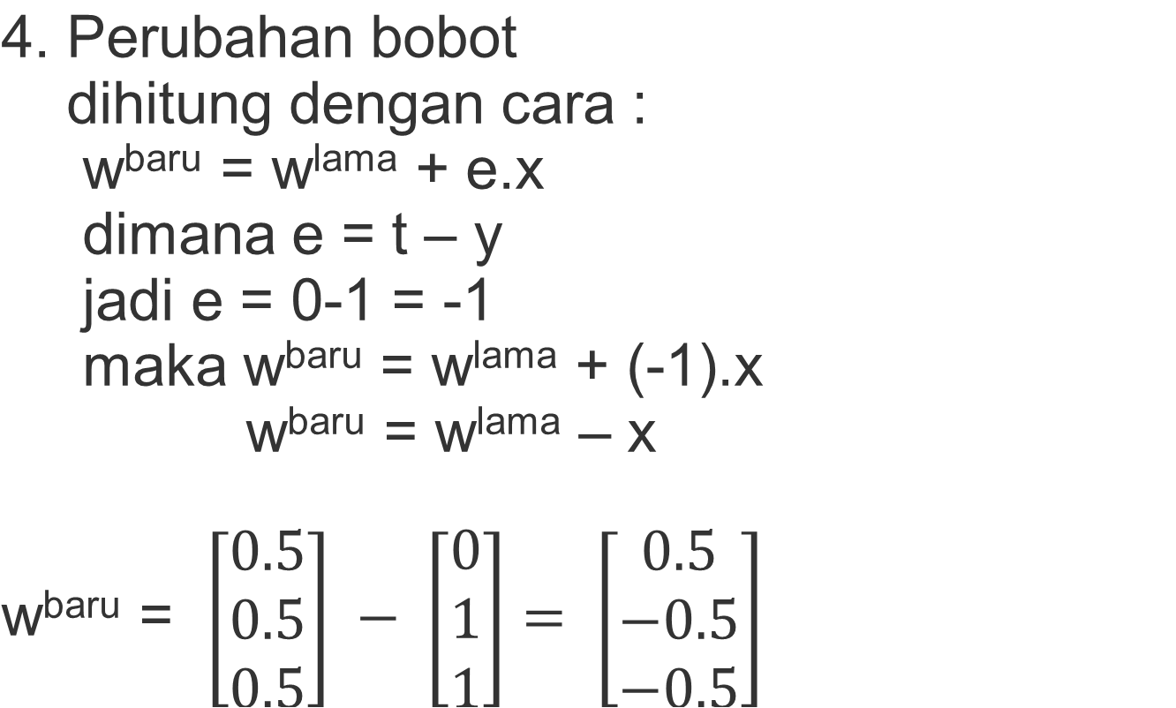
Contoh Kasus

Slide 59
Contoh Kasus
5. Hitung y dengan bobot yang baru
v = (0.5*0)+(-0.5*1)+(-0.5*1) = -1
y = hardlimit(-1) = 0, sesuai dengan t=0
6. Cek bobot yang baru dengan input pertama
v = (0.5*1)+(-0.5*1)+(-0.5*0) = 0
y = hardlimit(0) = 1, sesuai dengan t=1

Slide 60
Perceptron
7. Jika semua input sudah diklasifikasi dengan benar, tidak perlu ada perubahan pada bobot sehingga digunakan aturan sbb:
Jika t = y, maka w^{baru} = w^{lama}

Slide 61
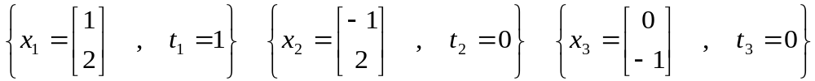
Contoh Kasus 2
Test Problem
x
1
w
1
Σ
v
y
x
w
2
2
No bias neuron

Slide 62
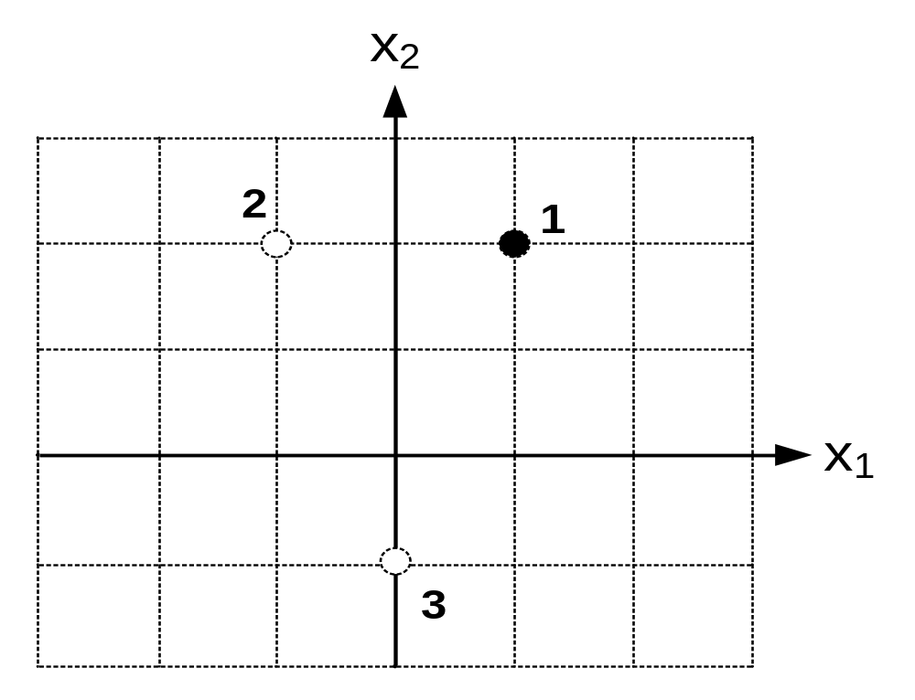
Contoh Kasus 2

Slide 63
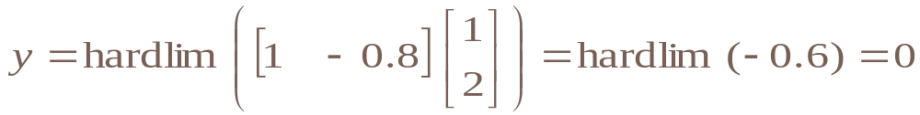
Contoh Kasus 2
Kita pilih bobot secara random, misalnya:
w^{T} = [ 1 -0.8 ]
Masukkan input x₁ ke dalam jaringan dan output:
y = hardlim (w^{T} . x₁ )
Input x₁ tidak benar karena t₁ = 1

Slide 64
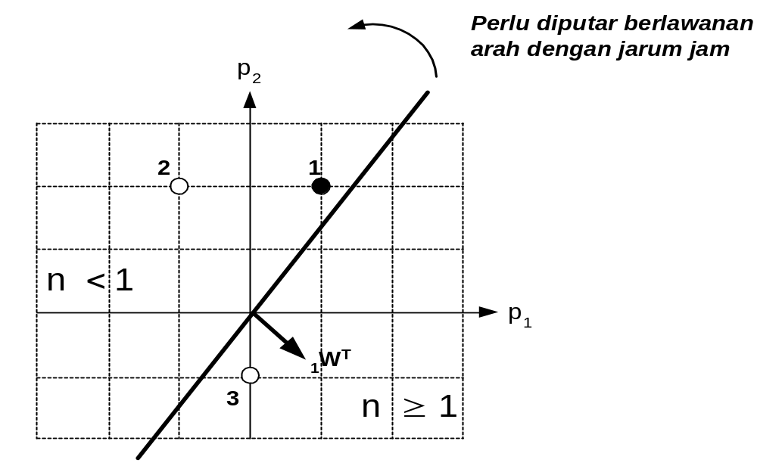
Contoh Kasus 2
Cara mencari decision boundary:
Jika,
n = wp + b = 0
n = w₁ .x₁ + w₂ . x₂ = 0
Maka,
x₁ – 0.8 x₂ = 0
5x₁ – 4x₂ = 0
Jika x₂ = 1 → x₁ = 0.8
Jika x₁ =1 → x₂ = 1.25

Slide 65
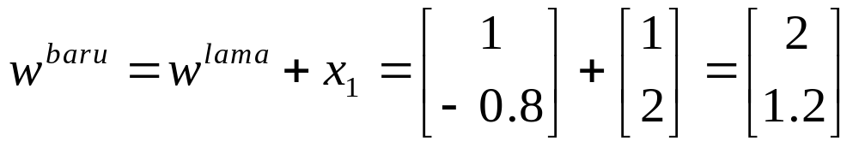
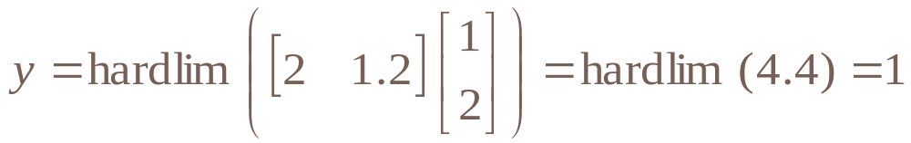
Contoh Kasus 2
Jika t = 1, sedangkan y = 0, maka:
w^{baru} = w^{lama} + x
Tes bobot baru ke jaringan:
Hasil output y sesuai dengan target output = 1

Slide 66
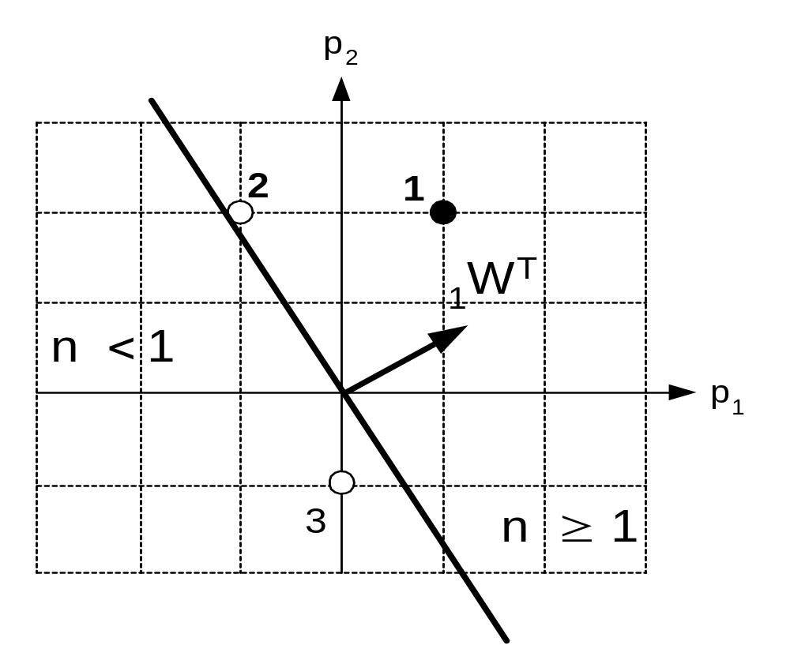
Contoh Kasus 2
Cara mencari decision boundary:
Jika,
n = wp + b = 0
w₁ .x₁ + w₂ . x₂ = 0
Maka,
2x₁ + 1.2 x₂ = 0
Jika,
x₂ = 1 → x₁ = - 1.2/2
x₁ = - 0.6

Slide 67
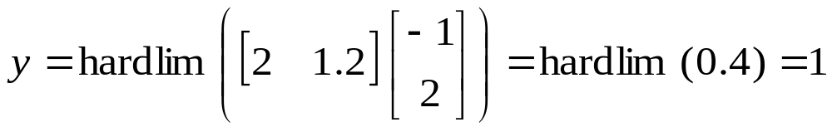
Contoh Kasus 2
Tes input kedua:
y = hardlim (w^{T} . x₂ )
Input x₂ tidak benar karena t₂ =0

Slide 68
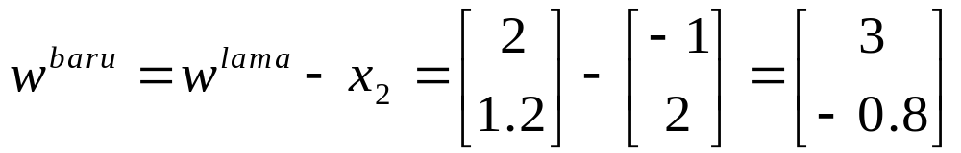
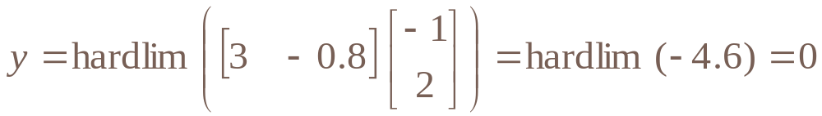
Contoh Kasus 2
Jika t = 0, sedangkan y = 1, maka:
w^{baru} = w^{lama} - x
Tes bobot baru ke jaringan:
Hasil output y sesuai dengan target output = 0

Slide 69
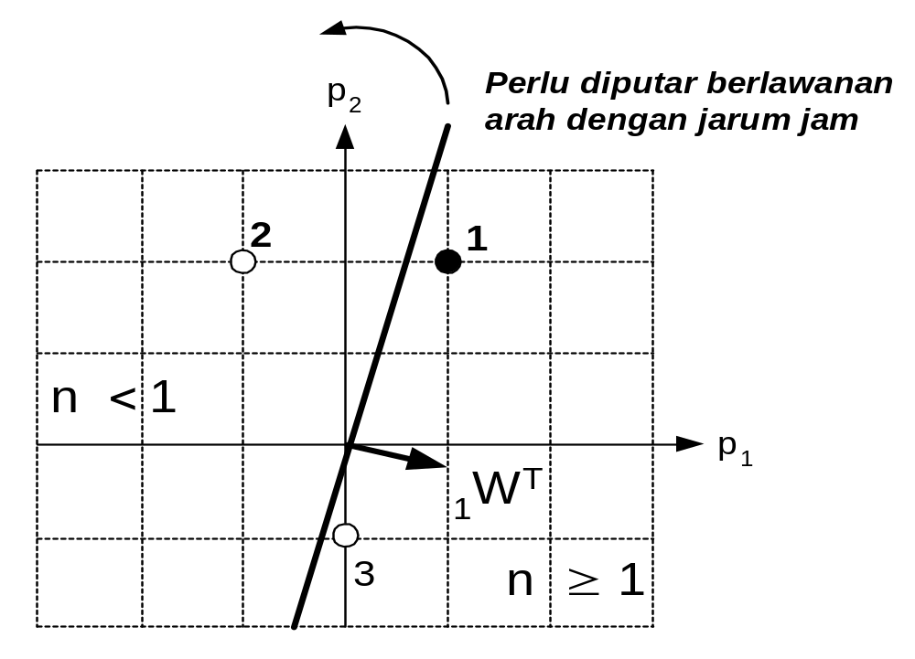
Contoh Kasus 2
Cara mencari decision boundary:
Jika,
n = wp + b = 0
w₁ .x₁ + w₂ . x₂ = 0
Maka,
3x₁ – 0.8 x₂ = 0
Jika,
x₂ = 2 → x₁ = 1.6/3
x₁ = 8/15

Slide 70
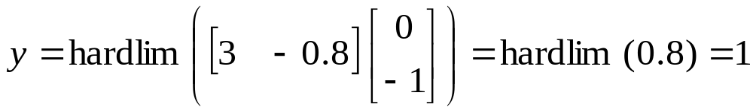
Contoh Kasus 2
Tes input ketiga:
y = hardlim (w^{T} . x₃ )
Input x₃ tidak benar karena t₃ =0

Slide 71
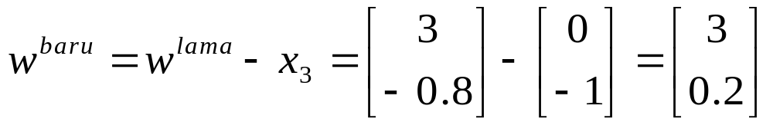
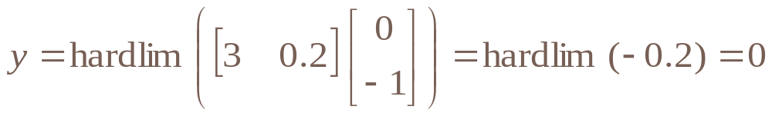
Contoh Kasus 2
Jika t = 0, sedangkan y = 1, maka:
w^{baru} = w^{lama} - x
Tes bobot baru ke jaringan:
Hasil output y sesuai dengan target output = 0

Slide 72
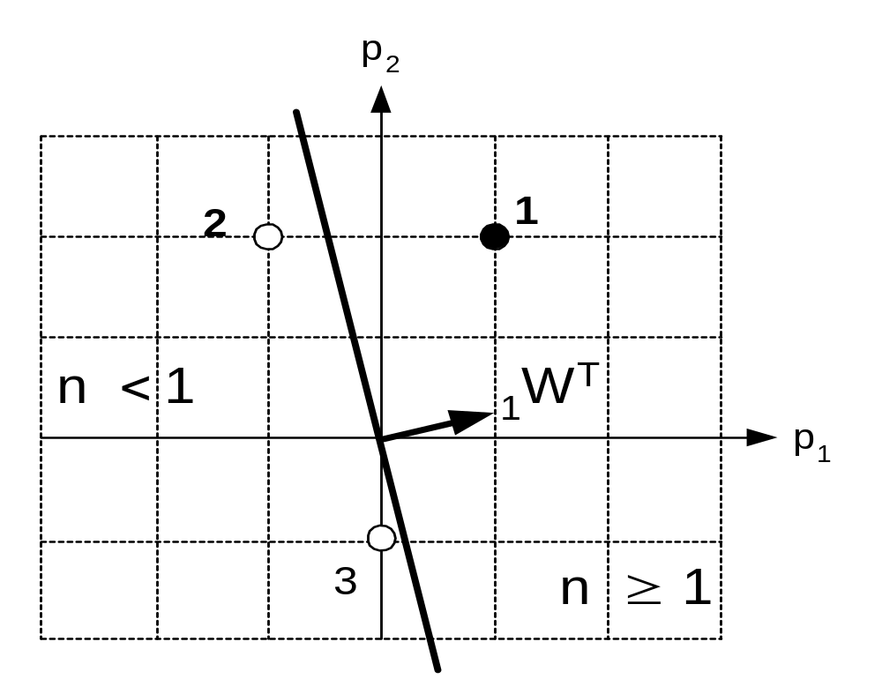
Contoh Kasus 2
Cara mencari decision boundary:
Jika,
n = wp + b = 0
w₁ .x₁ + w₂ . x₂ = 0
Maka,
3x₁ + 0.2 x₂ = 0
Jika,
x₂ = 1 → x₁ = -0.2/3
x₁ = -1/15

Slide 73
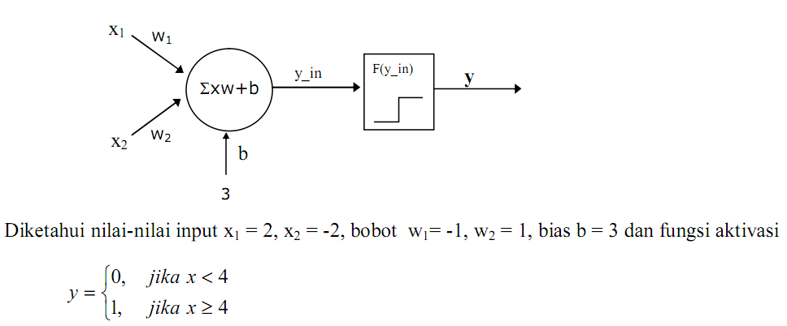
Contoh Soal

Slide 74
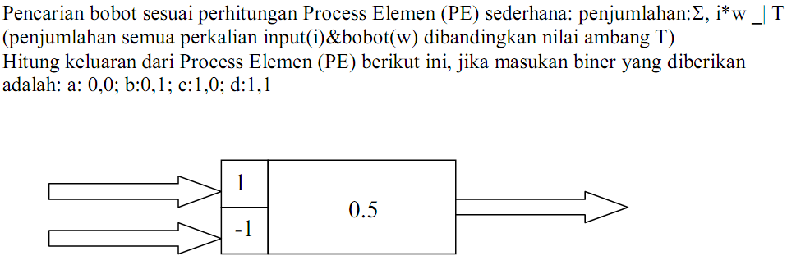
Contoh Soal

